Slide 1
근로 소득으로 서울시에서 내 집 마련,
과연 가능할까?
2020-29727 문승현 2020-10226 염수민 2017-12800 민현지 2017-17345 염승준 2015-18034 박광훈

Slide 2
목차
01
문제 제기
-서울시에서 근로 소득으로 집을 사는 것이 가능할까?
02
평균 부동산 금액
03
자치구별 평균 부동산 금액
04
건물주용도별 평균 부동산 금액
05
결론

Slide 3
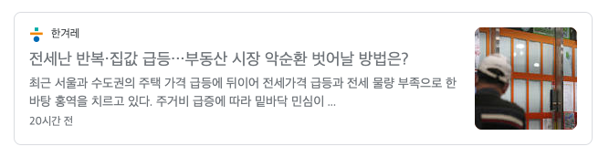
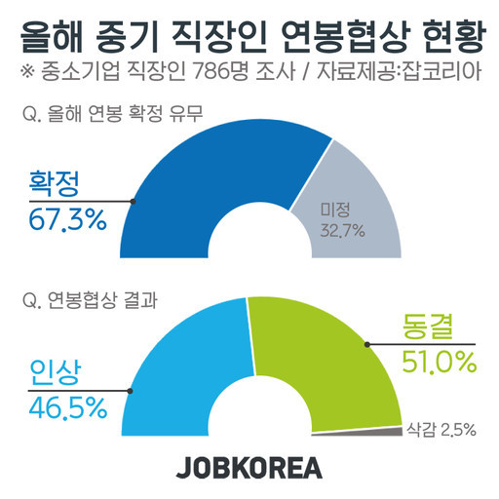
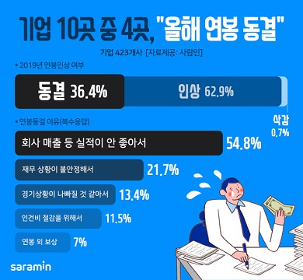
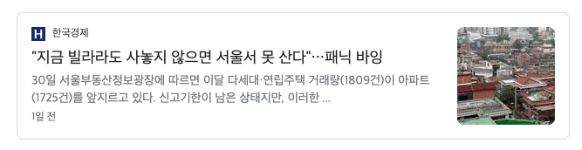
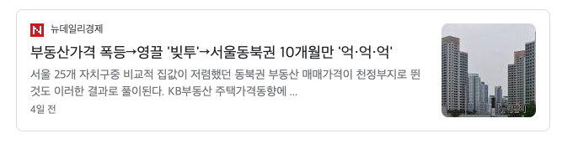
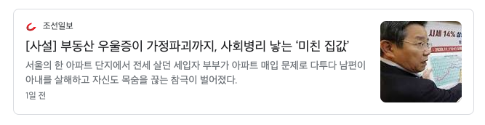
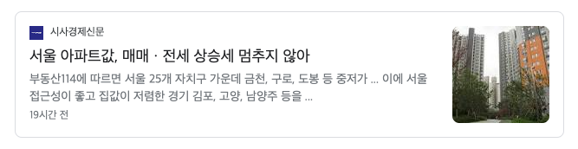
서울에서 내집마련, 과연 가능할까?
연도 | 총 임금 | 정액+초과급여 | 정액급여 | 초과급여 | 특별급여 | 실질임금
2016 | 3.4 % | 3.2 % | 3.0 % | 7.9 % | 5.0 % | 2.1 %
2017 | 2.8 % | 2.4 % | 2.2 % | 10.6 % | 5.9 % | 0.7 %
2018 | 3.1 % | 3.4 % | 3.1 % | 13.3 % | 1.0 % | 1.6 %
2019 | 4.0 % | 3.9 % | 3.3 % | 20.2 % | 4.1 % | 3.3 %
Notes:
서울시 집값 상승경향 설명
집값은 계속 상승하지만 연봉, 월급은 동결되는 현상 설명
임금 상승률 실질적인 수치 제시 및 설명
예상되는 결과를 발표에서 말로만 언급해줄지 피피티 페이지를 한 페이지 따로 할애할지 의견 부탁드립니다.

Slide 4
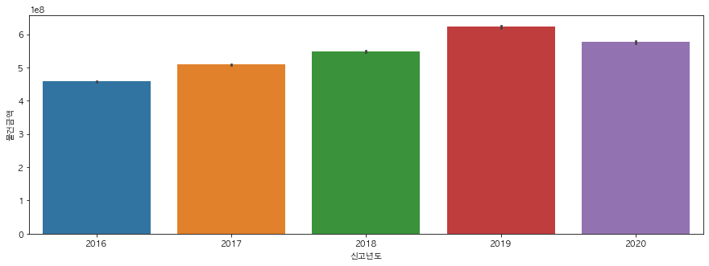
서울시 평균 부동산 금액
연도 | 평균 부동산 금액
2016 | 457,960,511
2017 | 508,929,164
2018 | 549,348,740
2019 | 622,549,442
2020 | 576,351,459
2016 – 2019
36%상승
Notes:
수치 먼저 제시 후 그래프 설명

Slide 5
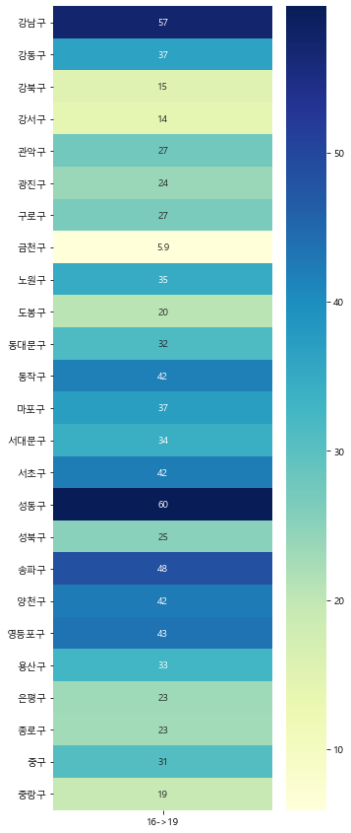
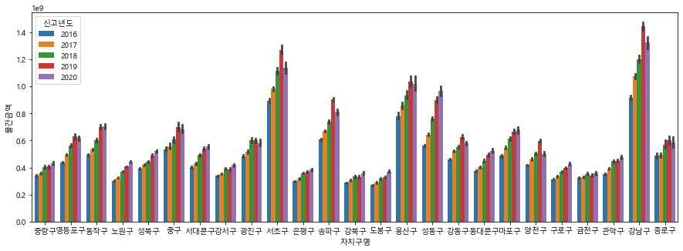
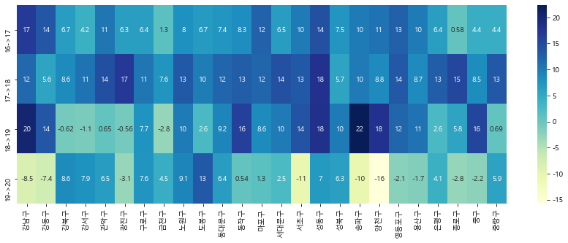
자치구별 평균 부동산 금액, 상승률
Notes:
처음 그래프에서 보이는 경향 간단히 설명 후에 시각화한 데이터 설명

Slide 6
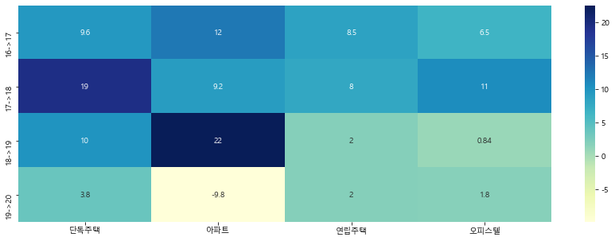
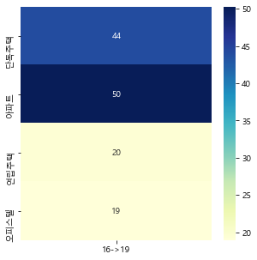
건물주용도별 평균 부동산 금액, 상승률

Slide 7
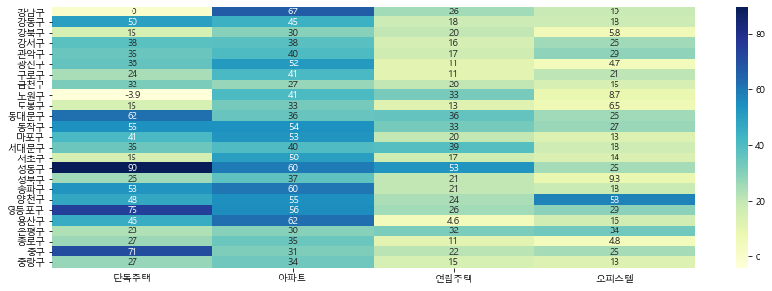
건물주용도별, 구별 평균 부동산 금액, 상승률

Slide 8
결론
연도 | 총 임금 | 정액+초과급여 | 정액급여 | 초과급여 | 특별급여 | 실질임금
2016 | 3.4 % | 3.2 % | 3.0 % | 7.9 % | 5.0 % | 2.1 %
2017 | 2.8 % | 2.4 % | 2.2 % | 10.6 % | 5.9 % | 0.7 %
2018 | 3.1 % | 3.4 % | 3.1 % | 13.3 % | 1.0 % | 1.6 %
2019 | 4.0 % | 3.9 % | 3.3 % | 20.2 % | 4.1 % | 3.3 %
Notes:
실질 임금 상승률에 비해 건물가격 상승률이 더 높음. 구별 데이터 보면서 그나마 살만한 곳은 ~~~ 설명. 또한 주거 목적으로 수요가 높은 아파트와 주택 등의 가격 상승률이 높음을 들어 현실적으로 근로소득만으로는 내집마련이 어려움을 언급.

Slide 9


팀원 소개
2015-18034 박광훈
2020-29727 문승현
총책임
데이터 수집
데이터 분석
데이터 시각화
보고서 작성
2017-12800 민현지
2020-10226 염수민
2017-17345 염승준
데이터 분석
데이터 시각화
보고서 작성
데이터 정리
Ppt제작
동영상 제작
발표

Slide 10
소감
문승현: 최근 개인적으로 관심있던 영역에 대해서 데이터를 수집하고 분석 및 시각화하는 과정이 재미있고 유익했다.
또한 기존에 짐작 혹은 추측에 불과했던 가정들을 데이터를 통해 직접 확인할 수 있었던 점이 의미가 있었고,
데이터 기반의 의사결정이라는 것이 무엇인지 조금은 이해할 수 있는 시간이었다.
염수민: 평소 자료조사를 할 때 항상 원하는 주제와 관련되어 있는 데이터가 시각화되어 있는 형태를 찾아서 활용했다.
하지만 이번 기말과제를 통해 이미 시각화된 데이터가 아니라 직접 1차 자료를 가공해서 원하는 형태로 시각화하여
활용하는 경험을 했고, 원하는 데이터가 없으면 직접 만들어서 쓸 수 있다는 것을 알게 되어 유익한 시간이었다.
민현지: 결과 측면에서 보면 당연히 강남3구가 가장 상승률이 높을 것이라고 생각했는데 그렇지 않아서 의외였다.
원자료에선 볼 수 없었던 것을 dataframe으로 정리하고 시각화하니 볼 수 있었으며 시각화의 중요성을 체험했다.
많은 시각화 기법을 단시간에 학습하다 보니 정보가 산재되어있었는데, 직접 해보니 정리가 잘 되었다.
복잡한 과정없이 깔끔하게 데이터를 시각화할 수 있어 좋았으며, 다음 단계를 수강하지 못해 아쉽다.
박광훈: 팀원들과 의제선정부터 자료분석까지 컴퓨팅을 이용하여 진행한 과정이 의미있었다. 특히 서울시 공공데이터를
활용한 연도별 부동산 실거래가 csv파일과 평균임금상승률을 활용하여 사회적으로 의미있는 시사점을 제시할 수
있었다. 그 과정에서 방대한 1차 자료들을 python의 다양한 module과 library들을 활용해 2차 자료들로 재생산해내는
과정이 핵심적이었다고 할 수 있겠다. 팀원들의 업무 분담과 적극적 참여에 감사의 말씀을 드린다.
염승준: 평소 궁금했거나 알고 싶던 사항들에 대하여 문제를 정의하고 상관관계를 분석한다는 것은 흥미로웠다.
사회적 문제에 관심이 많았기에 준비를 하는 과정이 유익하고 즐거웠다. 임금 상승률과 부동산 금액 상승률을
비교하며 둘 간의 격차가 생각보다 커서 쉽지 않은 문제이구나 생각이 들었다. 좋은 팀원들과 기말 프로젝트를
할 수 있어 감사했고, 코딩에 대해 아무것도 몰랐던 나를 이제는 코딩은 이런 거야 설명할 수 있게 만들어 주신
교수님께 감사의 인사를 드리고 싶다. 감사합니다.

